Slide 1
Seksuaalinen häirintä palvelualoilla
PAMin työsuojelupäivät
Merja Vihersalo

Slide 2

#metoon perustaja Tarana Burke (2006)

Slide 3
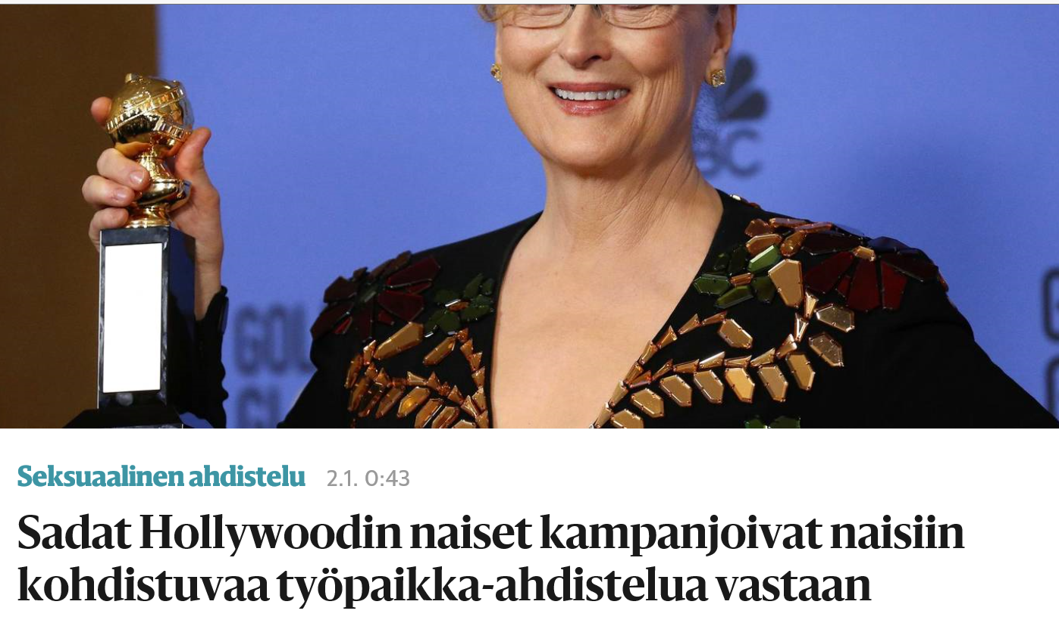
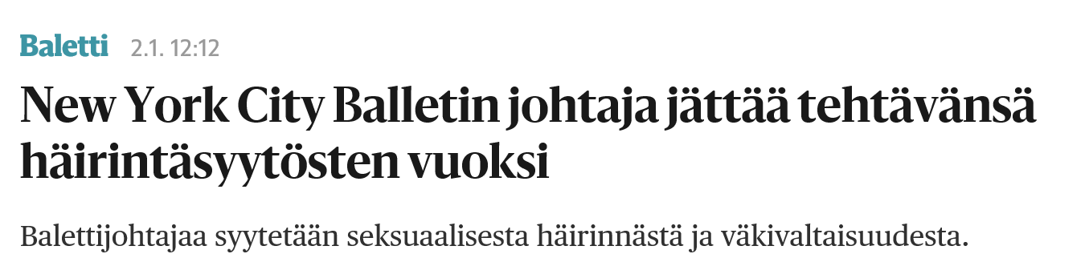
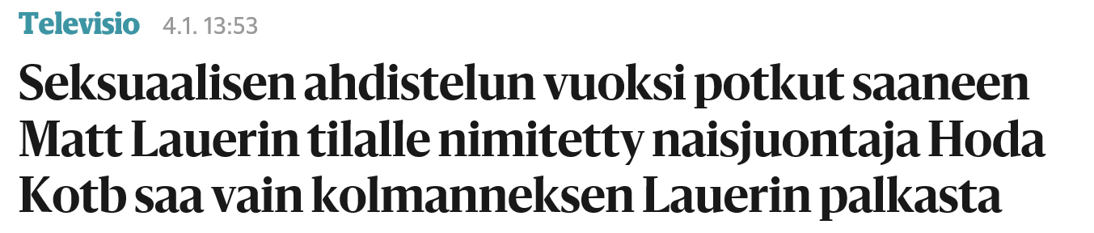
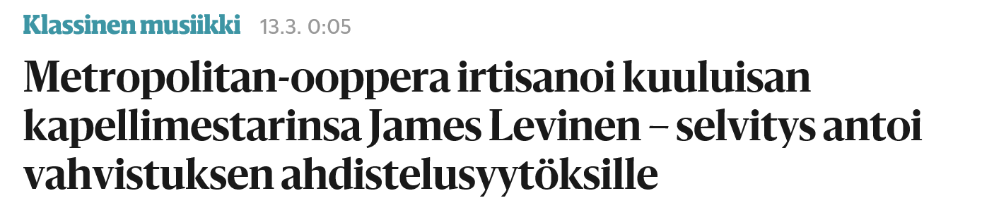

Slide 4
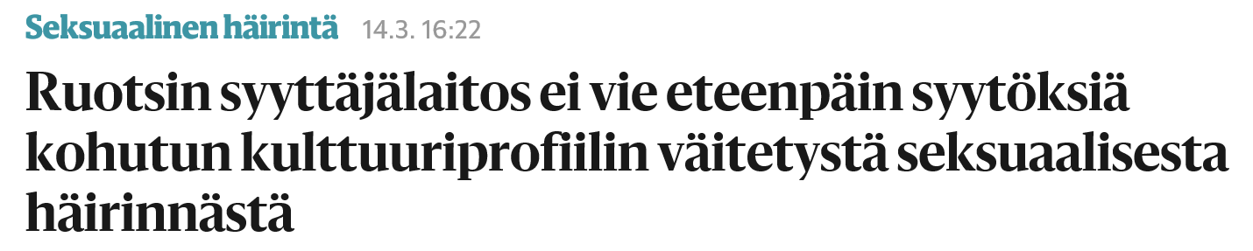
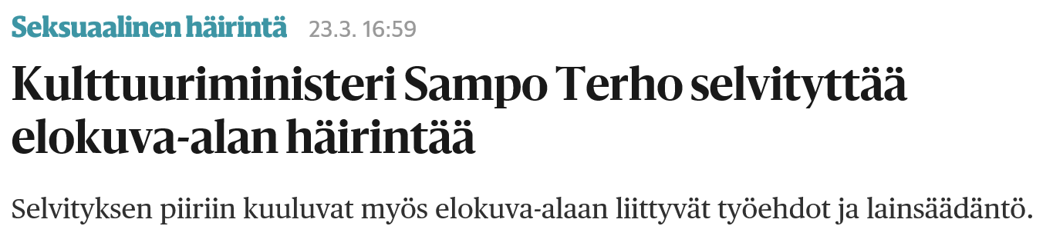
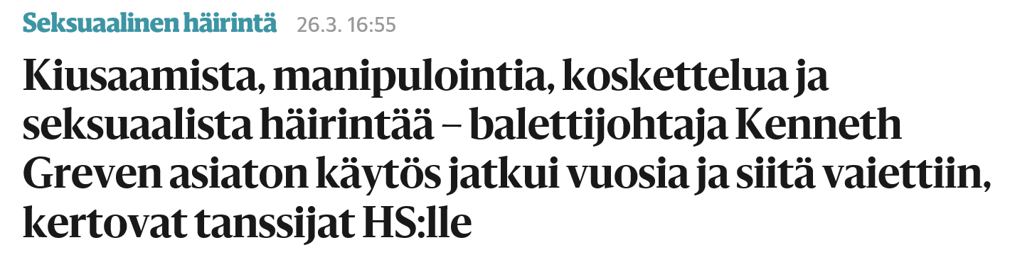

Slide 5
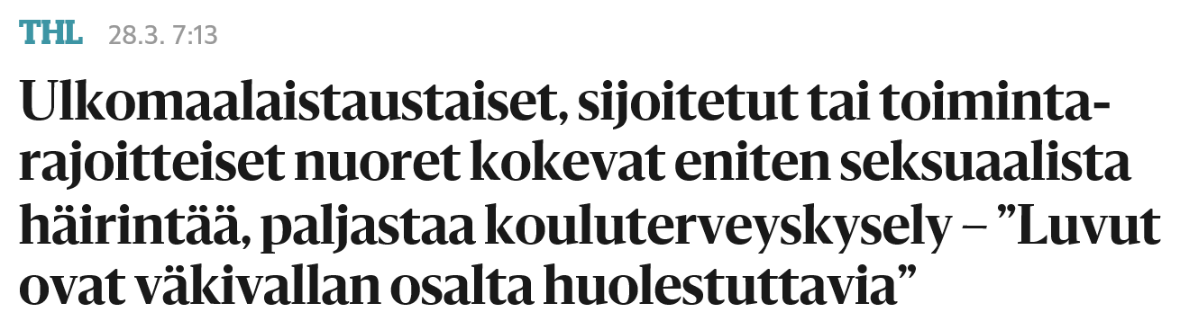
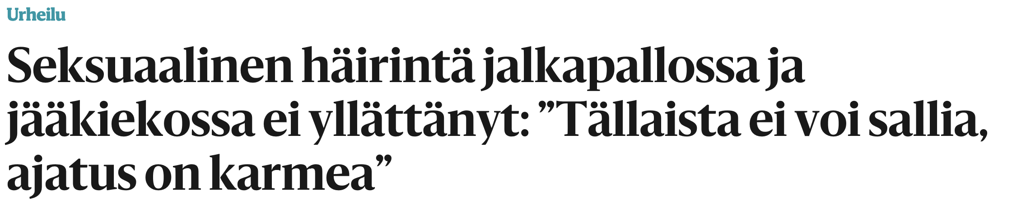
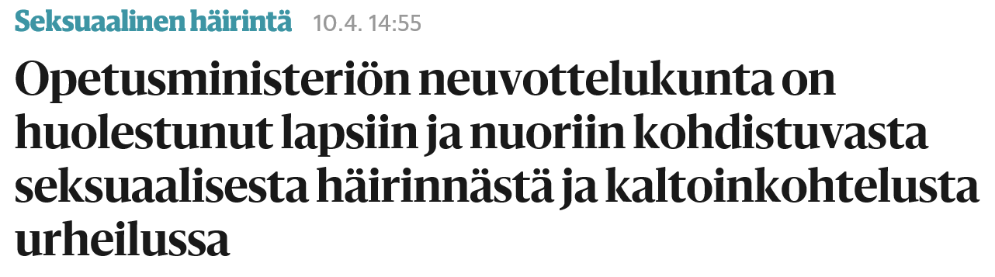
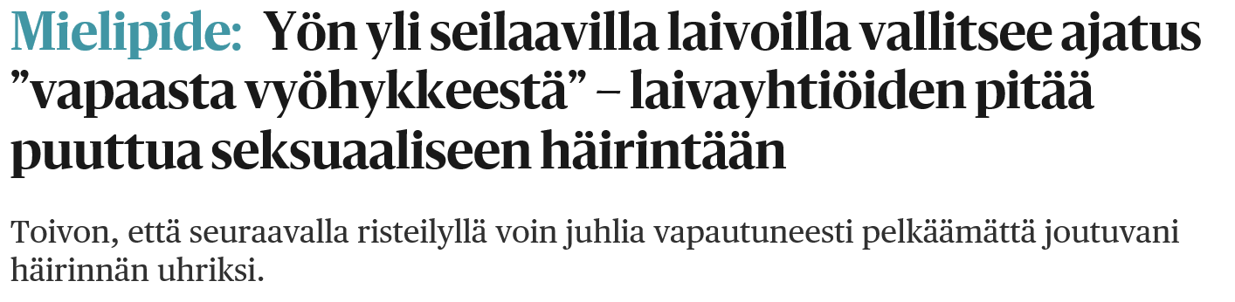

Slide 6
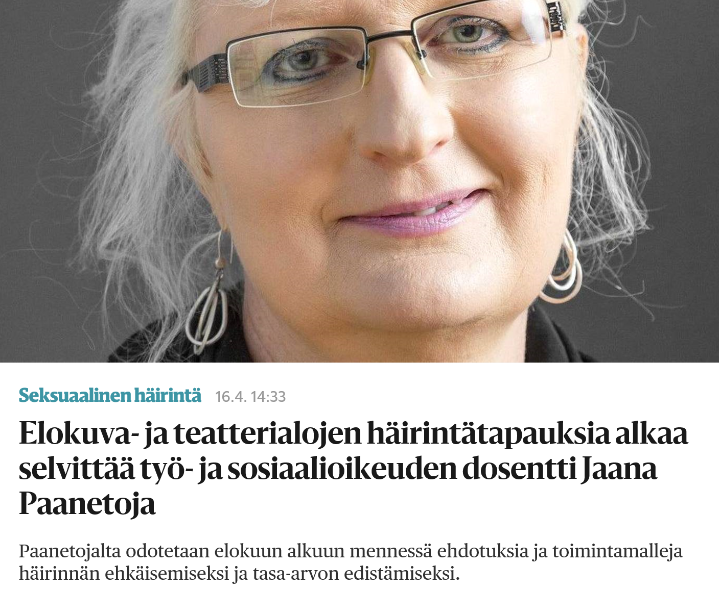
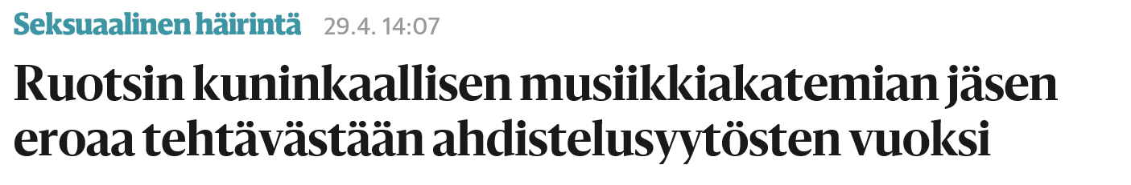
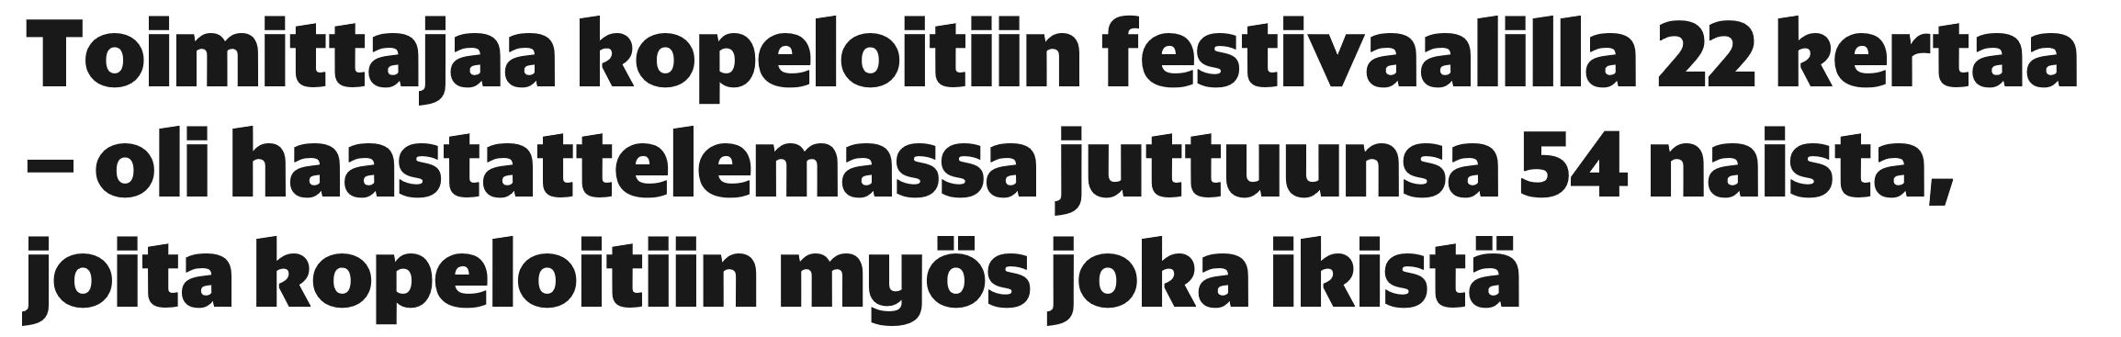

Slide 7
Seksuaalinen häirintä
Mitä se on?
Millainen tilanne palvelualoilla?
Riskitekijät
Työpaikan menettelytavat seksuaalisen häirinnän ehkäisyyn

Slide 8
Seksuaalinen häirintä
Ei-haluttua
seksuaalisluonteista fyysistä, sanallista tai muuta käyttäytymistä.
Valta-asemassa olevan tulee käyttäytyä erityisen vastuullisesti. Työantajan suojeltava työntekijää.

Slide 9

Epäasiallinen kohtelu
Ikävät Epäasiallinen Häirintä Työsyrjintä kokemukset käytös/kohtelu
Ikävänä satunnainen pitkäkestoinen työsyrjintä
koetut, mutta lievähkö kiusaaminen
perustellut huono
työnjohtovallan käytös seksuaalinen
käytöt häirintä
Ikä, alkuperä, kansalaisuus, kieli,
uskonto, vakaumus,
Mielipide, poliittinen toiminta,
Ammattiyhdistystoiminta,
Perhesuhteet, terveydentila,
vammaisuus,
seksuaalinen suuntautuminen,
muu näiden kaltainen henkilöön liittyvä syy.
Sukupuoli, sukupuoli-identiteetti tai sukupuolen ilmaisu.
Rangaistavaa toimintaa
Työnantajalla on velvollisuus puuttua kaikkeen epäasiallisena koettuun käyttäytymiseen työpaikalla!

Slide 10
Esimerkiksi
  Fyysinen koskettelu
  Seksuaalista kanssakäymistä koskevat ehdotukset tai vaatimukset
  Vihjailevat eleet tai ilmeet
  Härskit puheet, kaksimieliset vitsit sekä vartaloa, pukeutumista tai yksityiselämää koskevat huomautukset
  Seksuaalisesti värittyneet aineistot, viestit, puhelut
  Vakavimmillaan kyseessä voi olla raiskaus tai sen yritys (rikos)

Slide 11
Esimerkkejä PAM 2015 kyselystä
”Asiakkaat kommentoivat ulkonäköä ja vihjailevat tai sanovat suoraan että voisin lähteä heidän mukaansa.”
” Monesti kaupan päälle pyydetään suukkoa”
”…koittanut kouria takapuolta ja tuijottaa rintoja. Ällöttävää.”

Slide 12
Mitä seksuaalinen häirintä aiheuttaa?
Inhimillinen kärsimys
Sairauslomat
Heikentynyt työsuoritus
Työkyvyn menetys
Työnantajan maineen menetys
Taloudelliset menetykset

Slide 13
Seksuaalinen häirintä PAMin työpaikoilla
44 % naisista kokenut
16 % miehistä
40 % asiakkaan taholta
11 % kollegan taholta
Vain 55 % kertoo tapahtuneesta! Miksi?

Slide 18
”Paljon kysellään olenko naimisissa, mitä teen työvuoron jälkeen, hipelöintiä pöydässä kun hoidan tilausta tai muuten vain kommentteja ulkonäöstä.”

Slide 19
Kohteeksi joutumisen riskitekijät
(sekä asiakkaiden että työtovereiden taholta)
Nainen
Maahanmuuttaja
Nuori ikä
Työskentelee ravintola-alalla tai parturi-kampaajana
Määräaikainen tai muuten epätyypillinen työsuhde
Vaikenemisen kulttuuri
Työpaikalta puuttuu toimintamallit käsittelyyn

Slide 20
Miten häirintään suhtaudutaan?
Asiakkaiden taholta tuleva seksuaalinen häirintä ilmenee useimmiten suullisina kommentteina, mutta myös erilaiset eleet ja ilmeet ovat hyvin tavallisia.
Tarjoilijat kohtaavat kosketuksina ilmenevää häirintää esimerkiksi myyjiä useammin.
Asiakkaiden häirinnän kohteeksi joutuneista naisista 46 prosenttia pyytää häiritsijää lopettamaan
Vakituiset työntekijät pyytävät muita herkemmin häiritsijää lopettamaan tai huomauttavat häiritsijälle asiasta.

Slide 22
Häirinnästä ei aina ilmoiteta
Naiset miehiä useammin ilmoittavat häirinnästä esimiehelleen.
Häirintä jää usein ilmoittamatta silloin, kun sitä ei pidetty lopulta loukkaavana.
Kokoaikatyöntekijöitä useammin häirintää on kohdanneet osa-aikaiset sekä nolla- tai ”tarvittaessa työhön kutsuttava” – sopimuksella olevat.
Huomattavaa on, että edelliset ovat riskiryhmä sekä asiakkaiden suunnalta, että työkavereiden suunnalta tulevan seksuaalisen häirinnän suhteen.

Slide 24
Toteutusta kyselystä
Kyselyyn vastasi 580 PAMin jäsentä.
Vastaavaa kyselyä ei ole PAMin toimesta aiemmin tehty, joten mahdollisia muutoksia ei voi arvioida.
Tiedossa on, että ylipäätänsä asiakkaiden suunnalta tullut sanallinen uhkailu ja sanallinen väkivalta ovat lisääntyneet PAMin edustamilla aloilla muutaman viime vuoden aikana (Työterveyslaitos 2008 sekä PAMin jäsenkyselyt 2012 ja 2015).

Slide 25
Toimintamallit työpaikalla
Seksuaalinen ja sukupuoleen perustuva häirintä ollut Suomessa kiellettyä vuodesta 2014 ja myös muutamassa tessissä.
Työnantajan tulee määritellä toimenpiteet, joilla seksuaalinen häirintä estetään. (25% on toimintamalli)
Työnantajan on puututtava seksuaaliseen häirintään siitä tiedon saatuaan (Tasa-arvolaki 6c, puuttumattomuus syrjintää 8d).
Selvittämisvelvollisuus työnantajalla.

Slide 26
Häirinnän ehkäisy
Johdon selkeä ilmaus, että kiellettyä (nollatoleranssi)
Hyvän työkäyttäytymisen pelisäännöt (mikä sallittua ja mikä kiellettyä)
Ennalta yhteistoiminnassa laaditut menettelytavat, jolla seksuaaliseen häirintään puututaan johdonmukaisesti ja tehokkaasti
Perehdyttäminen kaikenlaiseen häirintään puuttumisesta
Esimiesten kouluttaminen havaitsemiseen, selvittämiseen ja poistamiseen

Slide 27
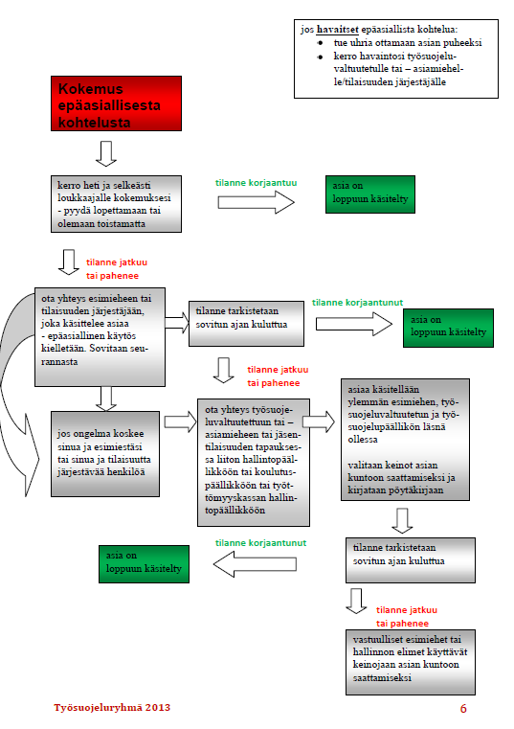

Slide 28
Toimintamalli auttaa tilanteiden selvittelyssä
Toimintavelvollisuus työnantajalla ja TA päättää tavasta
Yhteistoiminnassa etukäteen laadittu malli auttaa selvittelyssä ja luo turvallisuutta
Luottamuksellisuus keskusteluissa, tarkoituksena saada selville todellinen tilanne
Työsuojelun edustajat (tsv ja tsp) arvioivat sovittua toimintamallia vasten, onko selvitettävässä tilanteessa käyttäydytty asiattomasti

Slide 29
Seuraavaksi
Valtuutettujen sparraustunti pienryhmissä 2-3 henkilöä
Ryhmäjako erillisellä listalla
Ohjeet ja haastattelukysymykset paperilla; ratkaisukeskeisyys
Lopputulos
1. Millaisia hyviä käytäntöjä työpaikallasi jo on?
2. Mikä asia vaatii parannusta?
3. Mikä on oma seuraava pieni askeleesi asian kehittämiseksi?
Valmista kello 11.45. Lounas kello 12.00. Saliin klo 13.00

